Slide 1

Báo cáo Bài tập lớn:
Phát triển ứng dụng web
Gv hướng dẫn: ths. Nguyễn tuấn anh
Đề tài: shop công nghệ

Slide 2
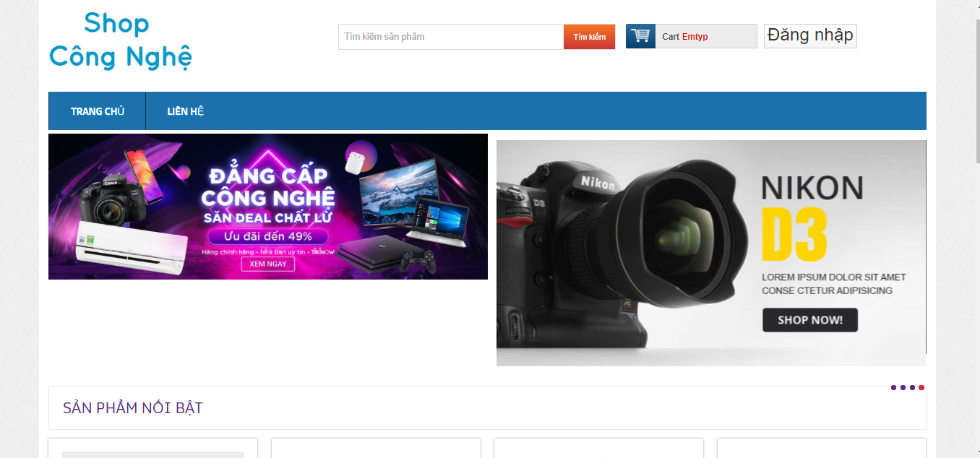
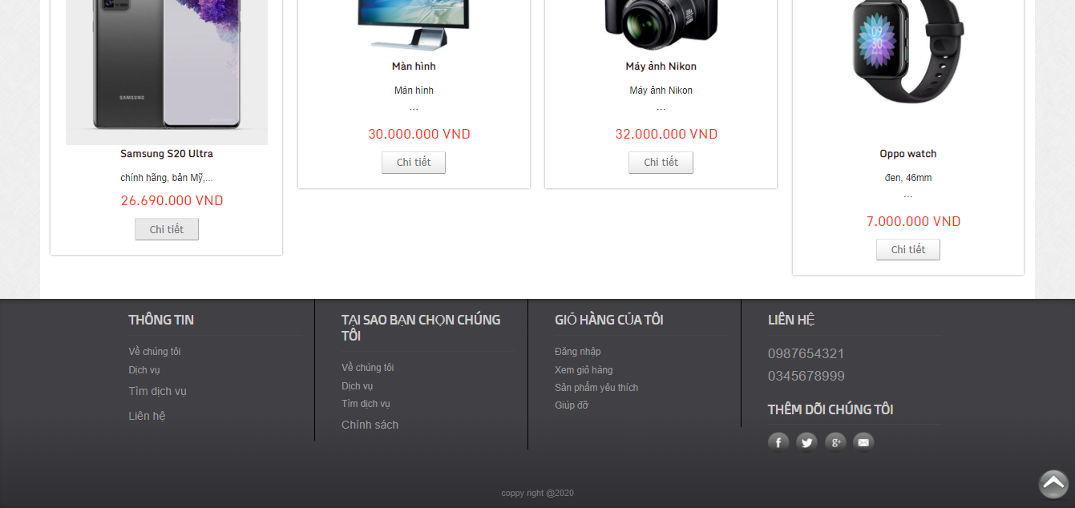
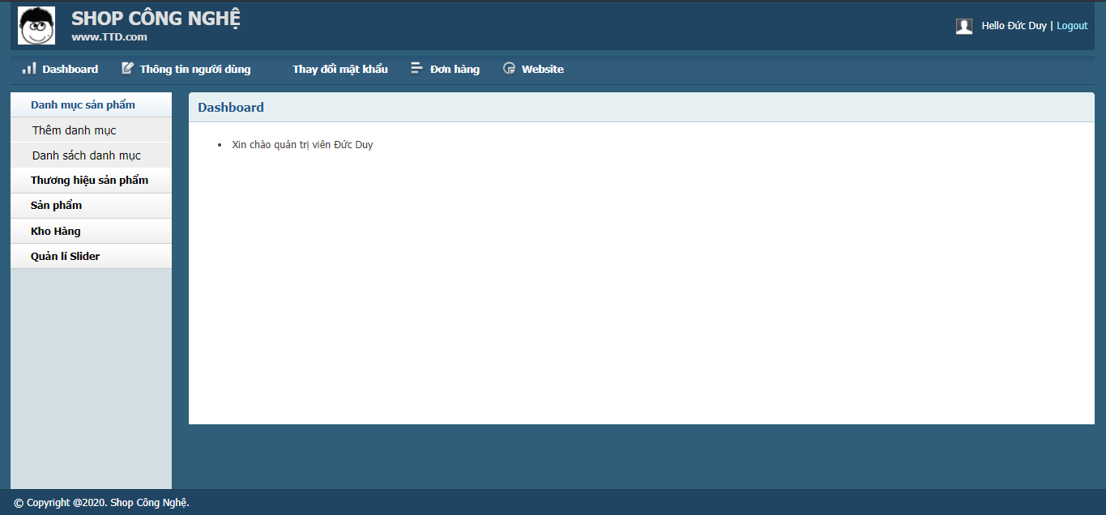
Tổng quan cấu trúc web site:
Trang FrontEnd
Trang BackEnd

Slide 3
Tổng quan cấu trúc web site:
Cấu trúc chung của cả 2 phần frontend và backend đều được chia làm 3 phần: header, main, footer.
Phần Header:
Chứa: Logo shop, tên shop và phần Menu
Phần Main:
Trang FrontEnd: chứa các slider quảng cáo và các content chính như “Sản phẩm mới”, “Sản phẩm nổi bật”.
Trang BackEnd: chứa sidebar gồm Danh mục sản phẩm, Thương hiệu sản phẩm, Sản phẩm, Kho hàng và Quản lý slider.
Phần Footer:
Trang FrontEnd: chứa các section group gồm Thông tin, Tại sao bạn chọn chúng tôi, Giỏ hàng của tôi, Liên hệ, tên shop.
Trang BackEnd: chứa tên Shop.

Slide 4
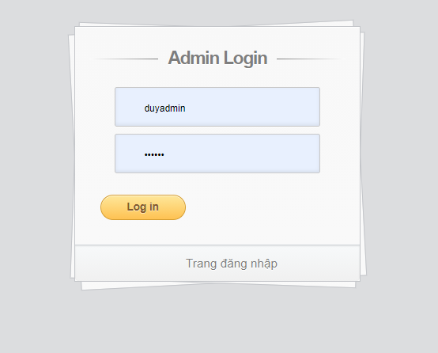
nội dung web site: phần back-end.
Phần Trang đăng nhập.
Chức năng:
Đăng nhập: tại đây chỉ cho phép admin đăng nhập vào trang quản trị.

Slide 5
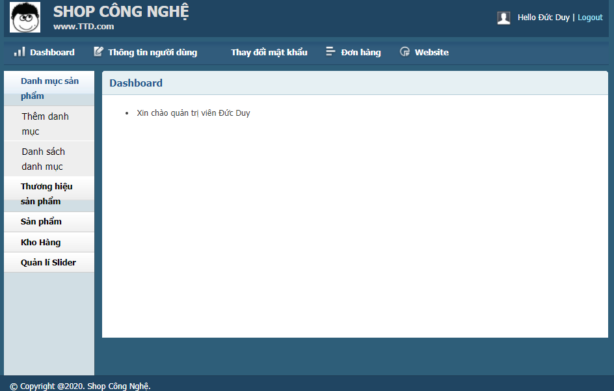
nội dung web site: phần back-end.
Phần Logout.
Chức năng:
Đăng xuất: tại đây cho phép admin đăng xuất khỏi trang quản trị.

Slide 6
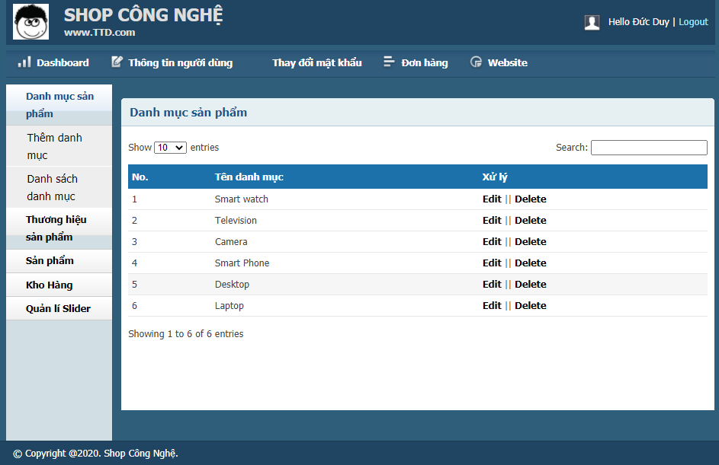
nội dung web site: phần back-end.
Phần Danh mục sản phẩm.
Chức năng: tại đây Admin có thể thêm danh mục sản phẩm và xem danh sách các danh mục đã được thêm để sửa hoặc xóa danh mục sản phẩm.

Slide 7
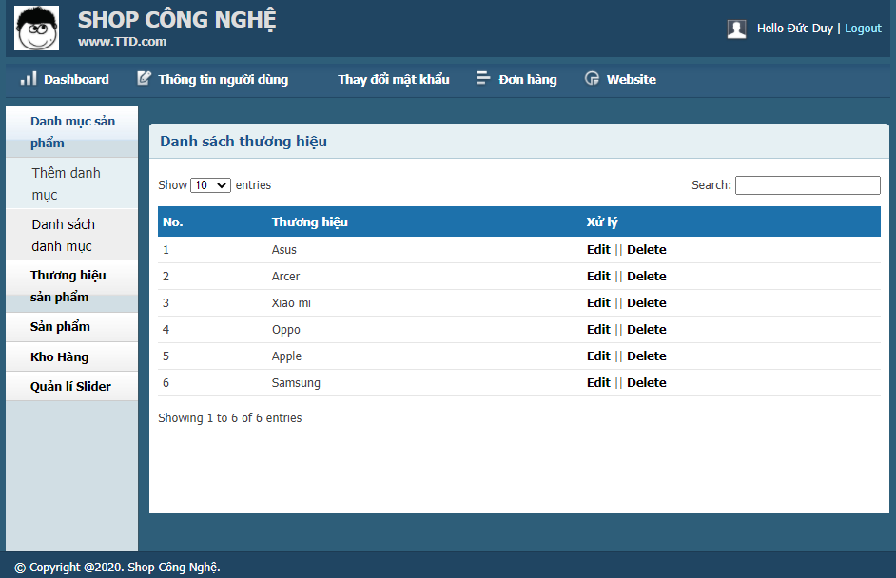
nội dung web site: phần back-end.
Phần Thương hiệu sản phẩm.
Chức năng: tại đây Admin có thể thêm thương hiệu sản phẩm và xem danh sách các thương hiệu đã được thêm để sửa hoặc xóa thương hiệu sản phẩm.

Slide 8
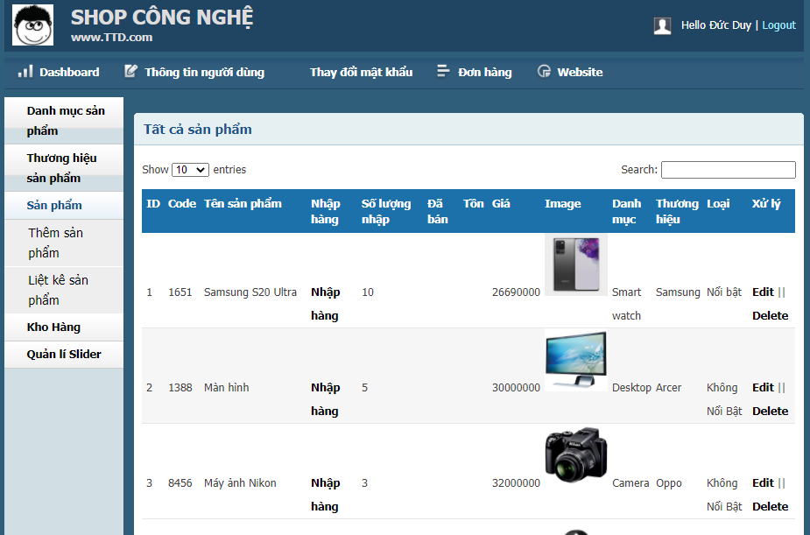
nội dung web site: phần back-end.
Phần Sản phẩm.
Chức năng: tại đây Admin có thể thêm sản phẩm và xem danh sách các sản phẩm đã được thêm để sửa hoặc xóa sản phẩm.

Slide 9
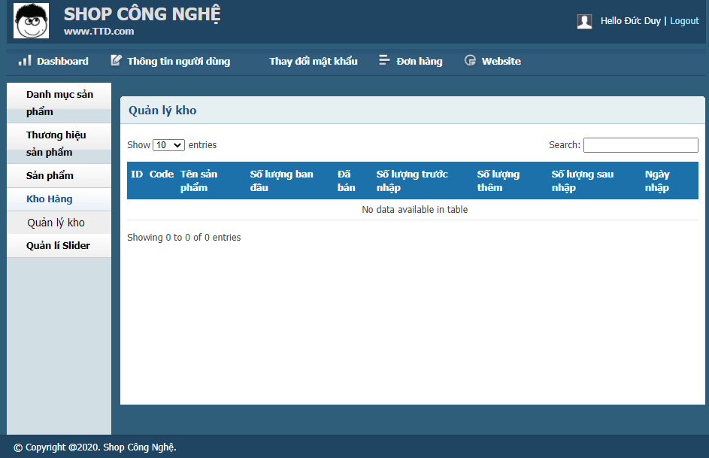
nội dung web site: phần back-end.
Phần Kho hàng.
Chức năng: tại đây Admin có thể xem danh sách, số lượng các sản phẩm có trong kho.

Slide 10
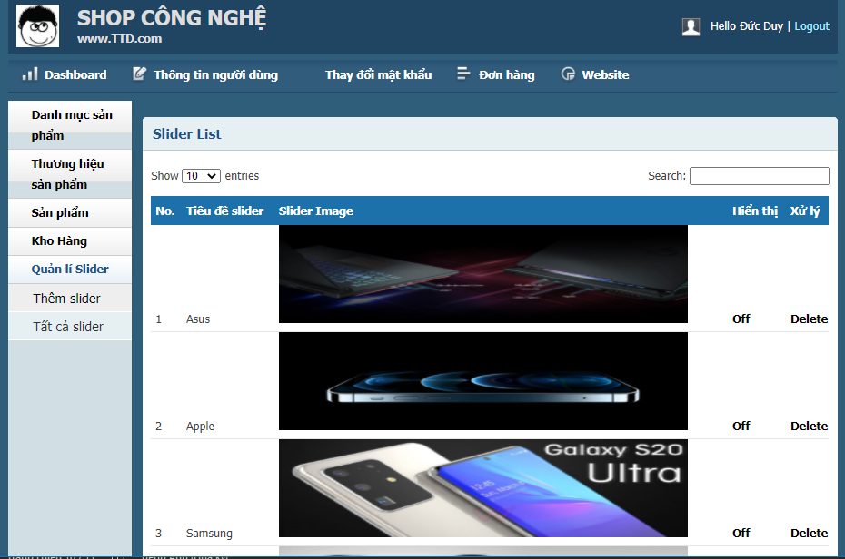
nội dung web site: phần back-end.
Phần Quản lý slider.
Chức năng: tại đây Admin có thể xem danh sách các slider hiện ở trang FrontEnd và có thể tắt, bật hoặc xóa các slider.

Slide 11
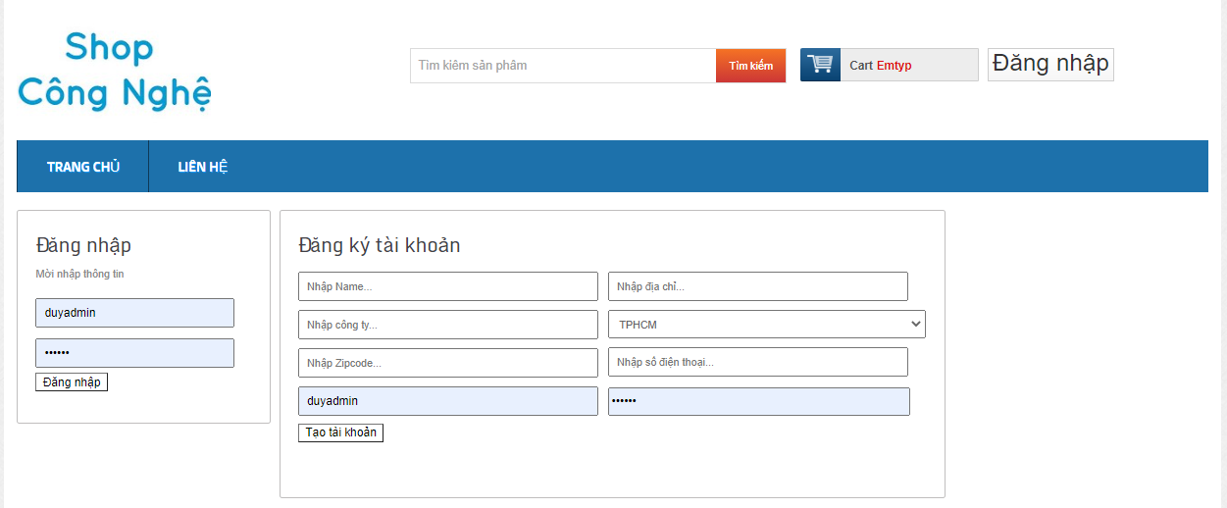
nội dung web site: phần front-end.
Phần Đăng nhập.
Chức năng: khi click vào đây người mua có thể đăng nhập hoặc đăng ký và nhập thông tin nguời dùng nếu chưa có tài khoản.
Khi ấn đăng nhập người dùng sẽ được chuyển tới Trang chủ để xem các sản phẩm.

Slide 12
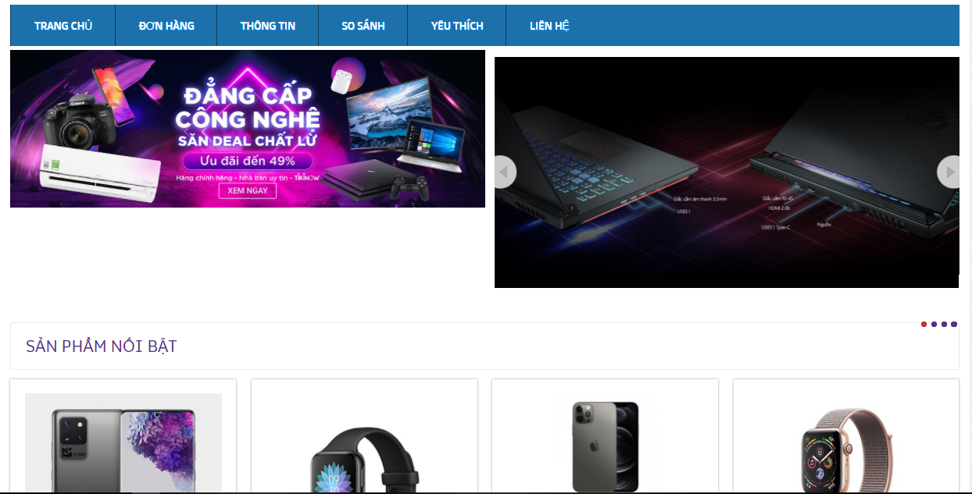
nội dung web site: phần front-end.
Phần Trang chủ.
Chức năng: show ra các mặt hàng có trong mục Sản phẩm.

Slide 13
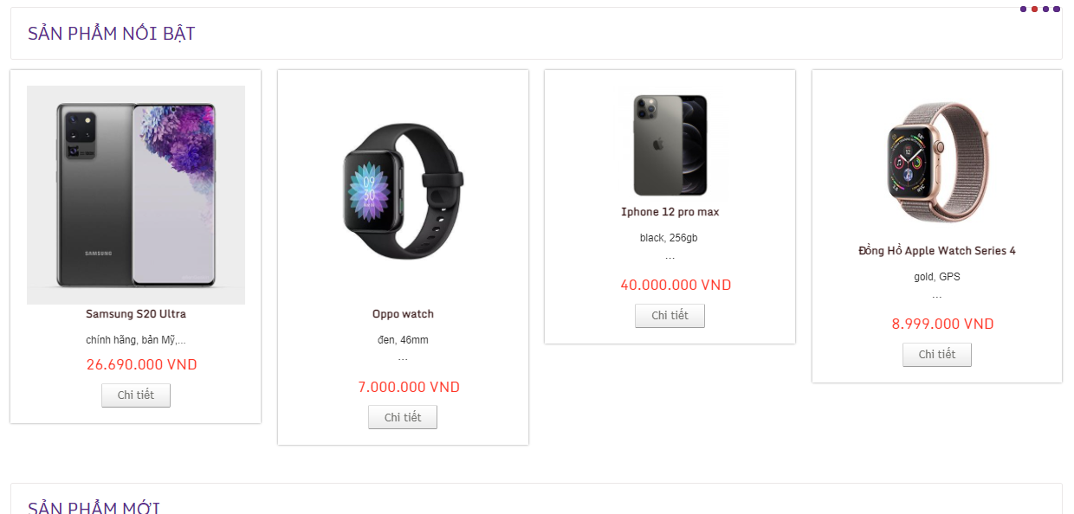
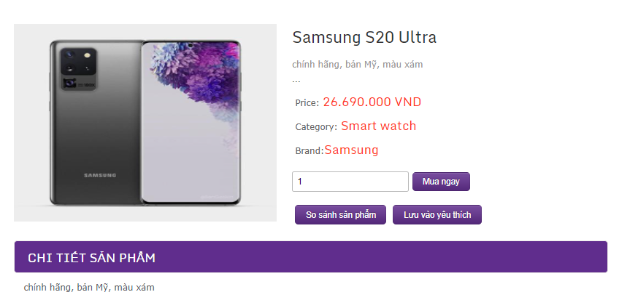
nội dung web site: phần front-end.
Phần Trang chủ.
Chức năng: Khi click vào Chi tiết của từng sản phẩm sẽ dẫn đến trang chi tiết sản phẩm.
Tại đây người dùng có thể xem thông tin sản phẩm, và chọn số lượng muốn mua.

Slide 14
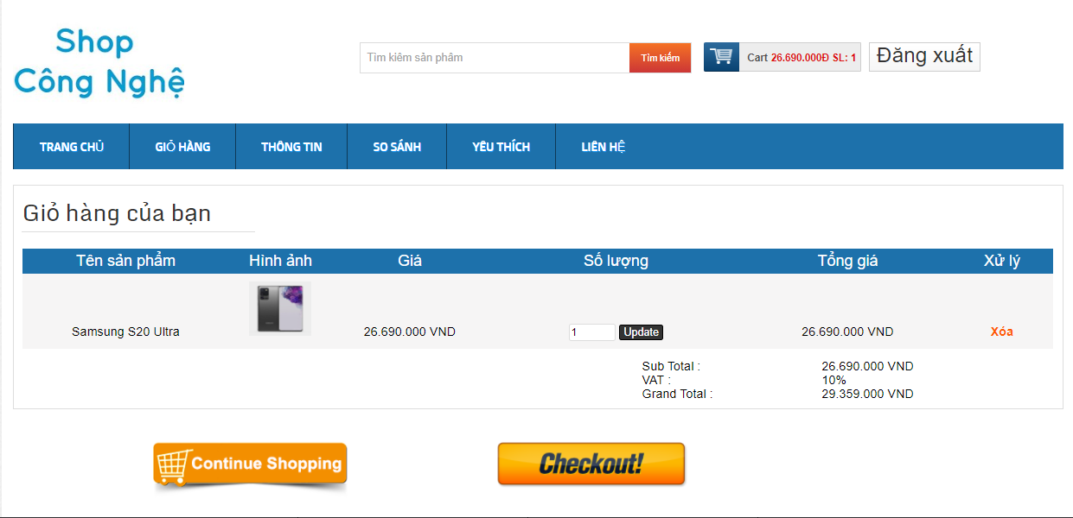
nội dung web site: phần front-end.
Khi chọn xong số lượng và ấn vào nút Mua ngay, người dùng sẽ được chuyển đến trang Giỏ hàng để kiểm tra lại số lượng sản phẩm hoặc xóa nếu không muốn tiếp tục mua sản phẩm nữa. Hoặc click vào Checkout! để di chuyển đến trang thanh toán

Slide 15
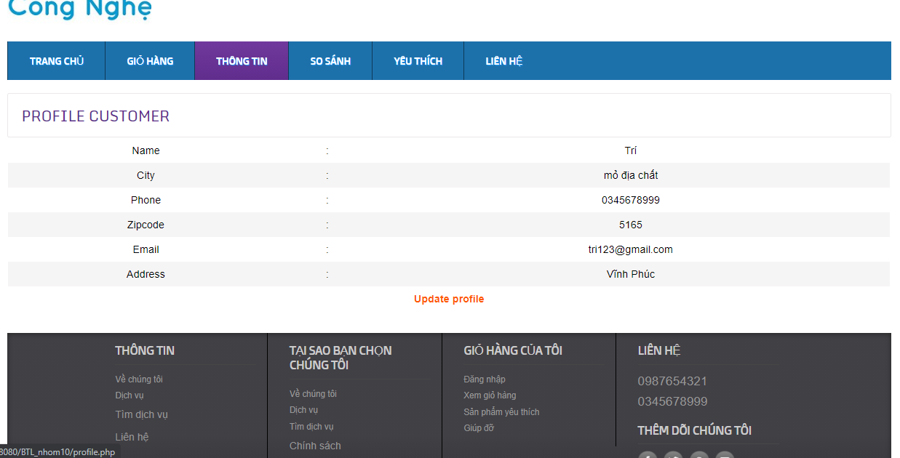
nội dung web site: phần front-end.
Phần Thông tin.
Chức năng: tại đây người dùng có thể xem và sửa thông tin cá nhân.

Slide 16
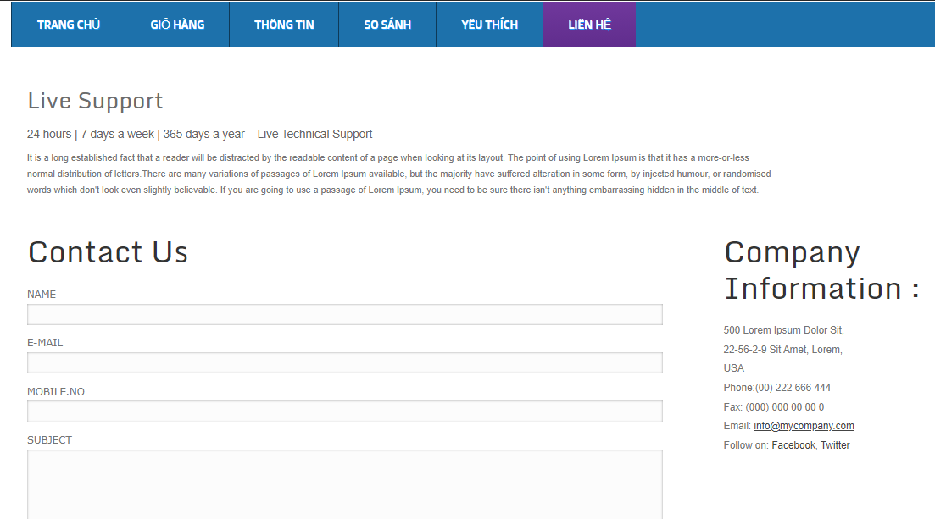
nội dung web site: phần front-end.
Phần Liên hệ.
Chức năng: tại đây người dùng có thể để lại lời nhắn và thông tin liên hệ cho shop.

Slide 17
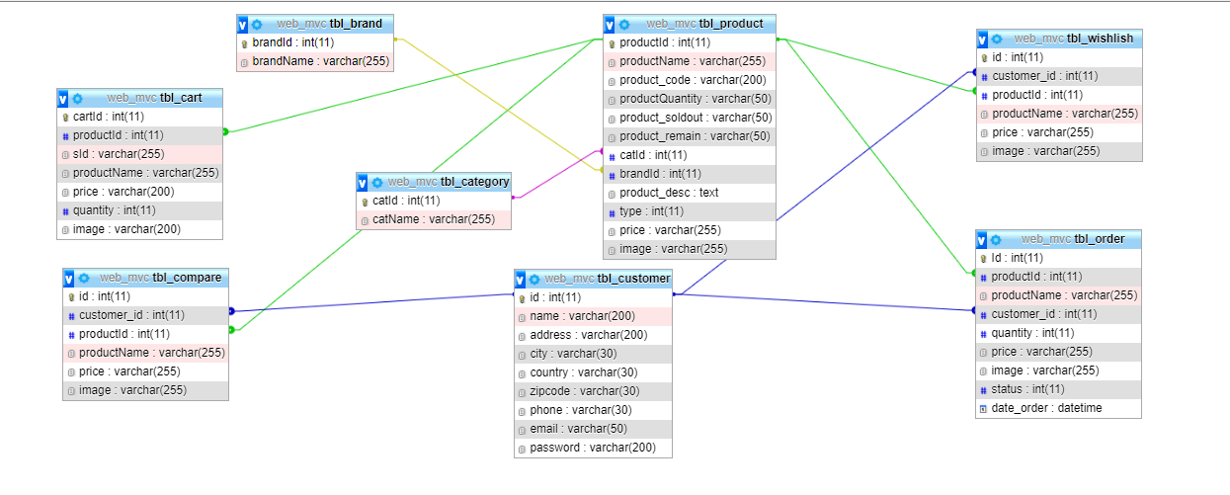
database

Slide 18
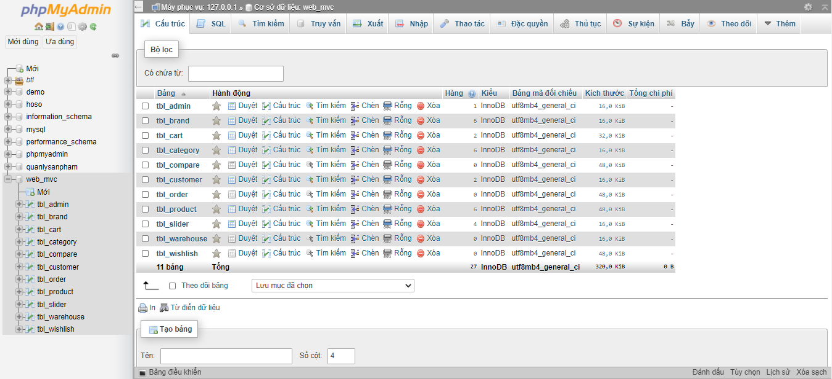
Export và import csdl: export csdl
Bước 1:
Vào PHP Myadmin
Bước 2:
Chọn CSDL muốn Expot

Slide 19
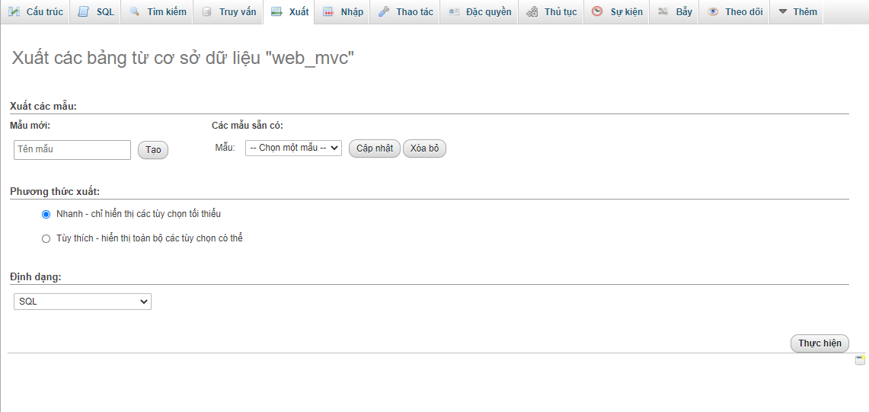
Export và import csdl: export csdl
Bước 3: Click vào Xuất, màn hình chính sẽ hiện như sau.

Slide 20
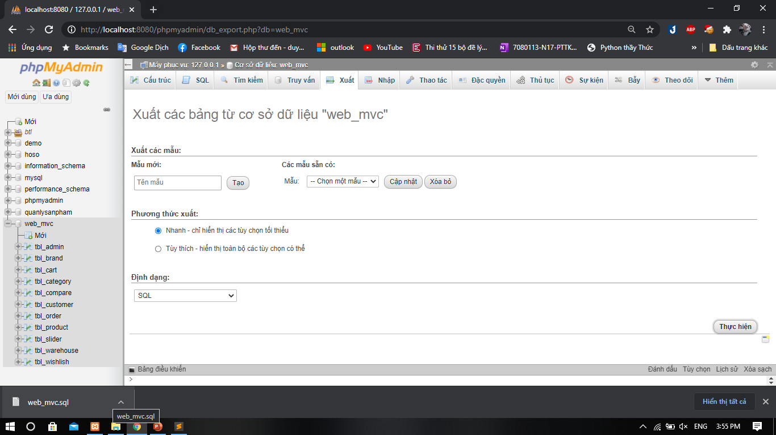
Export và import csdl: export csdl
Bước 3: Click vào Thực hiện, hệ thống sẽ tự động download file về máy. (máy em tự động lưu file về thư mục Download.)
Bước 4: Quay lại máy và di chuyển file đến vị trí muốn lưu file.

Slide 21
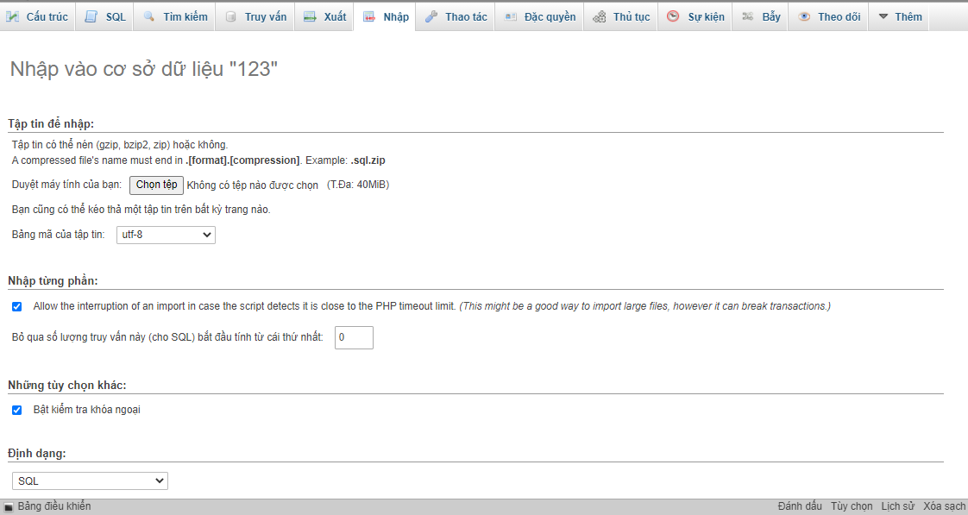
Export và import csdl: import csdl
Bước 1: Vào php myadmin tạo 1 cơ sở dữ liệu mới. (vd: tên là 123)
Bước 2: Click vào Nhập, màn hình sẽ hiện ra như sau.

Slide 22
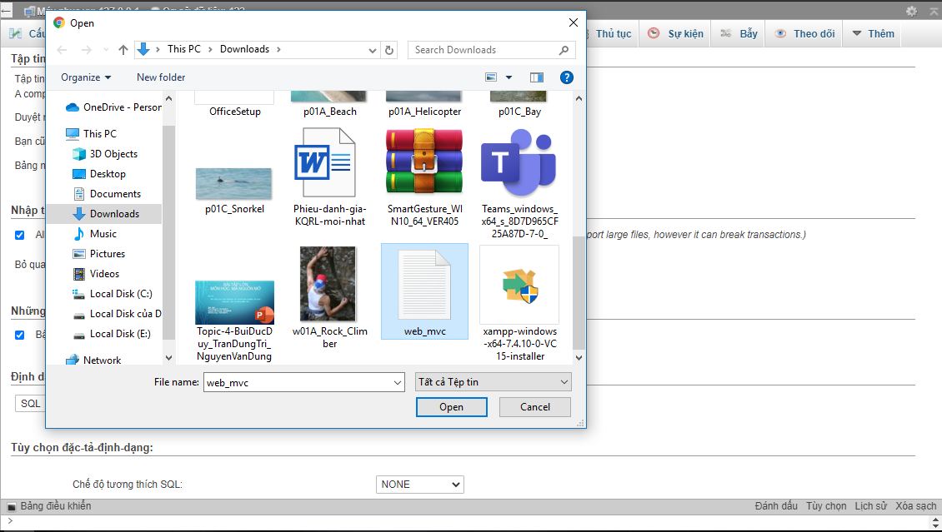
Export và import csdl: import csdl
Bước 3: Click vào Chọn tệp rồi chèn file CSDL vào.

Slide 23
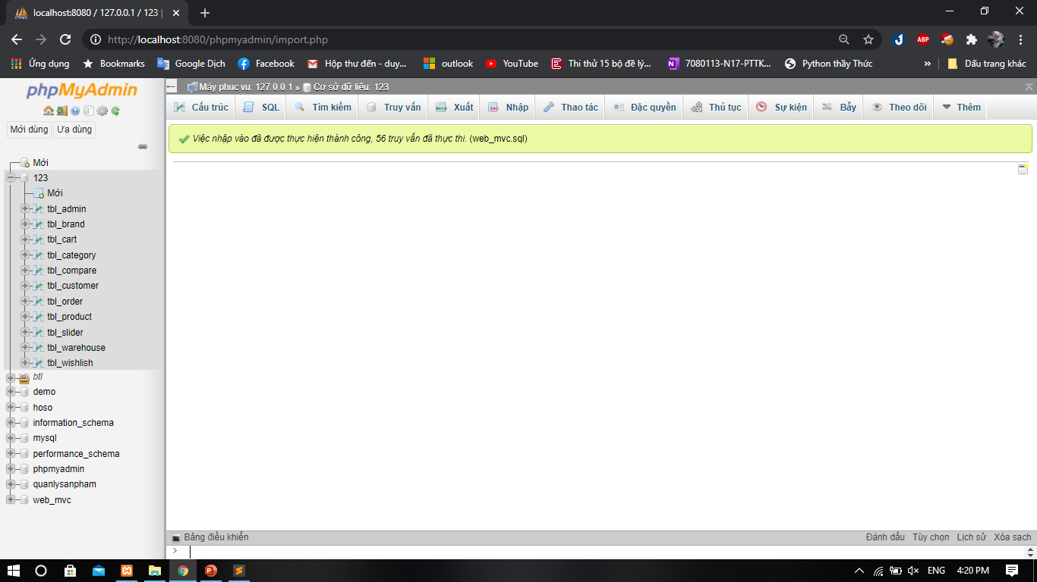
Export và import csdl: import csdl
Bước 4: Click vào Thực hiện rồi chờ vài giây, CSDL sẽ được Import vào như hình.

Slide 24

Thanks for watching

